Slide 1
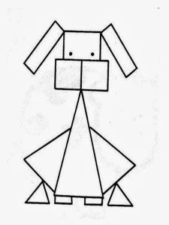
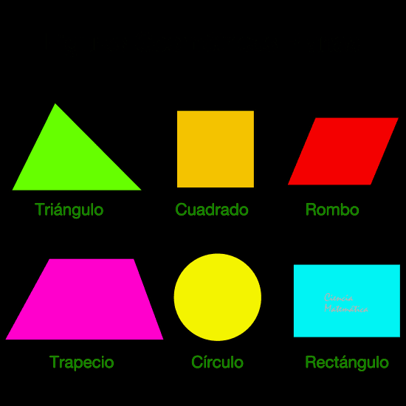
LAS FIGURAS 2D
MATEMÁTICA
2° BÁSICOS
CLASE 20

Slide 2
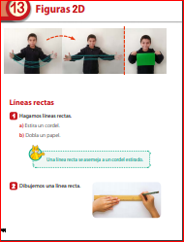
TRABAJANDO EN EL TEXTO
PARA DIBUJAR UNA LÍNEA RECTA USAMOS LA REGLA.
COMO EL TEXTO DICE
PODEMOS FORMAR UNA LINEA RECTA ESTIRANDO UNA LANA O CORDEL.
LO MISMO AL DOBLAR UN PAPEL
PÁGINA 44

Slide 3
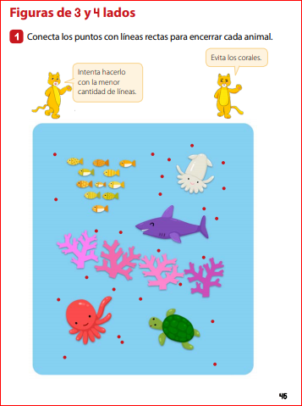
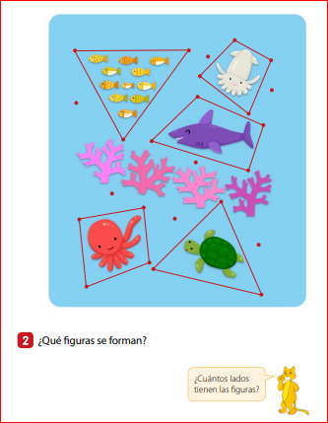

Slide 4
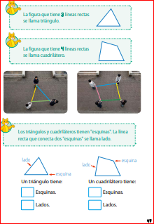

Slide 5
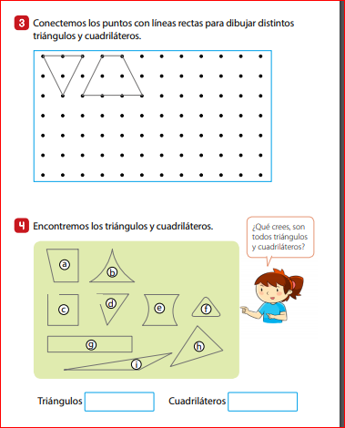

Slide 6
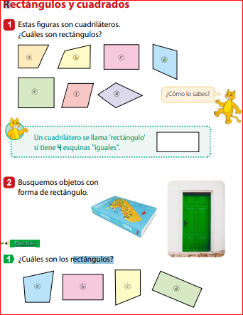
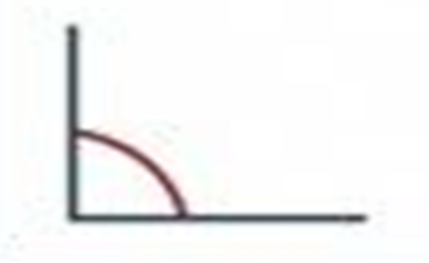
RECTÁNGULOS Y CUADRADOS
El rectángulo es una figura formada por 4 rectas llamadas lados. Las características de los rectángulos son que sus lados opuestos son paralelos y sus 4 ángulos miden 90º.
PÁGINA 50

Slide 7
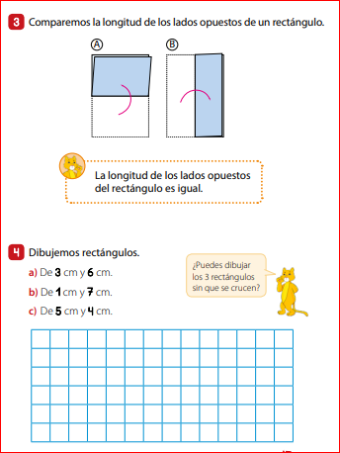
DEBES TENER UN RECTANGULO DE PAPEL
FIGURAS GEOMÉTRICAS EN DOBLADO DE PAPEL
https://www.youtube.com/watch?v=bVAXRBHPX1o
PÁGINA 51

Slide 8
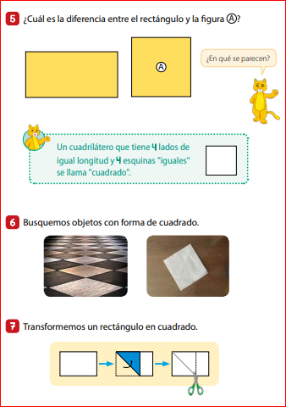
DIFERENCIAS
SEMEJANZAS
PÁGINA 52

